Slide 1

PolyCrochet
Cristian Castro
Alexis Rodríguez
Sección 705D
Ricardo Aravena

Slide 2



Contexto y Oportunidad para PolyCrochet
Crecimiento Digital
Enfoque en la Personalización
Ventaja Competitiva
Transición de un fuerte alcance en redes sociales hacia un canal de venta digital propio y robusto.
Diferenciación clara de marketplaces genéricos, enfatizando el valor artesanal y la calidad del producto.
Respuesta a la demanda de clientes por productos únicos, personalización de pedidos y atención cercana.
El objetivo es una plataforma que refleje la calidad y el cuidado de los productos tejidos, optimizando la gestión de ventas.

Slide 3

Alcances del Proyecto
Lo que HACE la Plataforma
Lo que NO HACE
Catálogo navegable y ficha de producto detallada.
Pasarelas de pago locales (Webpay, Flow).
Gestión de carrito de compras en sesión.
Cálculo dinámico de costos de envío.
Checkout con soporte para direcciones chilenas (regiones/comunas).
Seguimiento logístico en vivo.
Integración de pago (PayPal Sandbox) para pruebas.
Cuenta de usuario básica y panel de administración (CRUD de productos).
Dashboard de ventas y reportes básicos.

Slide 4






Modelo de Negocio: Flujo de Proceso de Venta (BPM)
1. Navegación y Selección
Cliente explora catálogo y ficha de producto. Punto de Inserción de Imagen Personalizada
2. Carrito y Resumen
Personaliza opciones, añade al carrito y revisa el resumen de su compra.
3. Checkout y Pago
Completa datos de envío y realiza el pago (sandbox de PayPal).
4. Creación de Orden
Sistema notifica al taller, genera la orden y libera el carrito.
5. Gestión Interna
Admin revisa el pedido, actualiza estados (Producción/Enviado) y agrega notas.
6. Seguimiento Cliente
El cliente consulta la confirmación y su futuro historial de compras.
Este flujo automatiza la captura del pedido, permitiendo al equipo enfocarse en la producción artesanal.

Slide 5
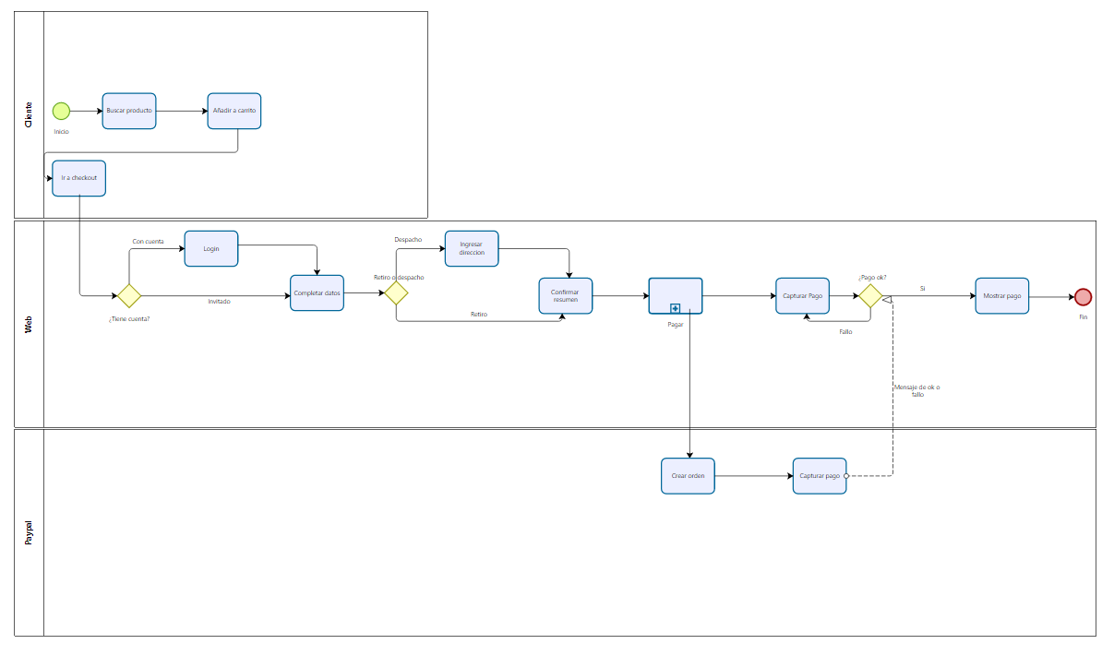

Slide 6







Requerimientos Funcionales Clave
Gestión de Cuentas
Catálogo Interactivo
Manejo de Carrito
Registro de clientes con verificación de correo y un perfil editable para datos personales y direcciones.
Navegación con filtros por categoría y búsqueda. Visualización de detalles de producto, variantes e imágenes.
Funcionalidad completa de agregar, editar y eliminar ítems, con un panel flotante para resumen constante.
Integración de Pagos
Panel Administrativo
Conexión con PayPal para generar la orden de pago, redirigir y confirmar la transacción.
CRUD de productos, revisión de pedidos, actualización de estados, notas internas y reportes descargables (Excel).

Slide 7



Requerimientos No Funcionales: Asegurando la Calidad
Estos pilares garantizan una experiencia de usuario fluida y una base tecnológica sólida para el futuro crecimiento.
Usabilidad y Responsive
Rendimiento
Diseño basado en Tailwind para una experiencia óptima en dispositivos móviles y de escritorio.
Respuestas de página principales inferiores a 1 segundo, implementando paginación y caching ligero (CartManager).
Seguridad Básica
Mantenibilidad
Implementación de roles (admin/customer), middleware auth y protección contra CSRF.
Arquitectura MVC en Laravel 12 con código documentado, facilitando futuras evoluciones y el onboarding técnico.

Slide 8
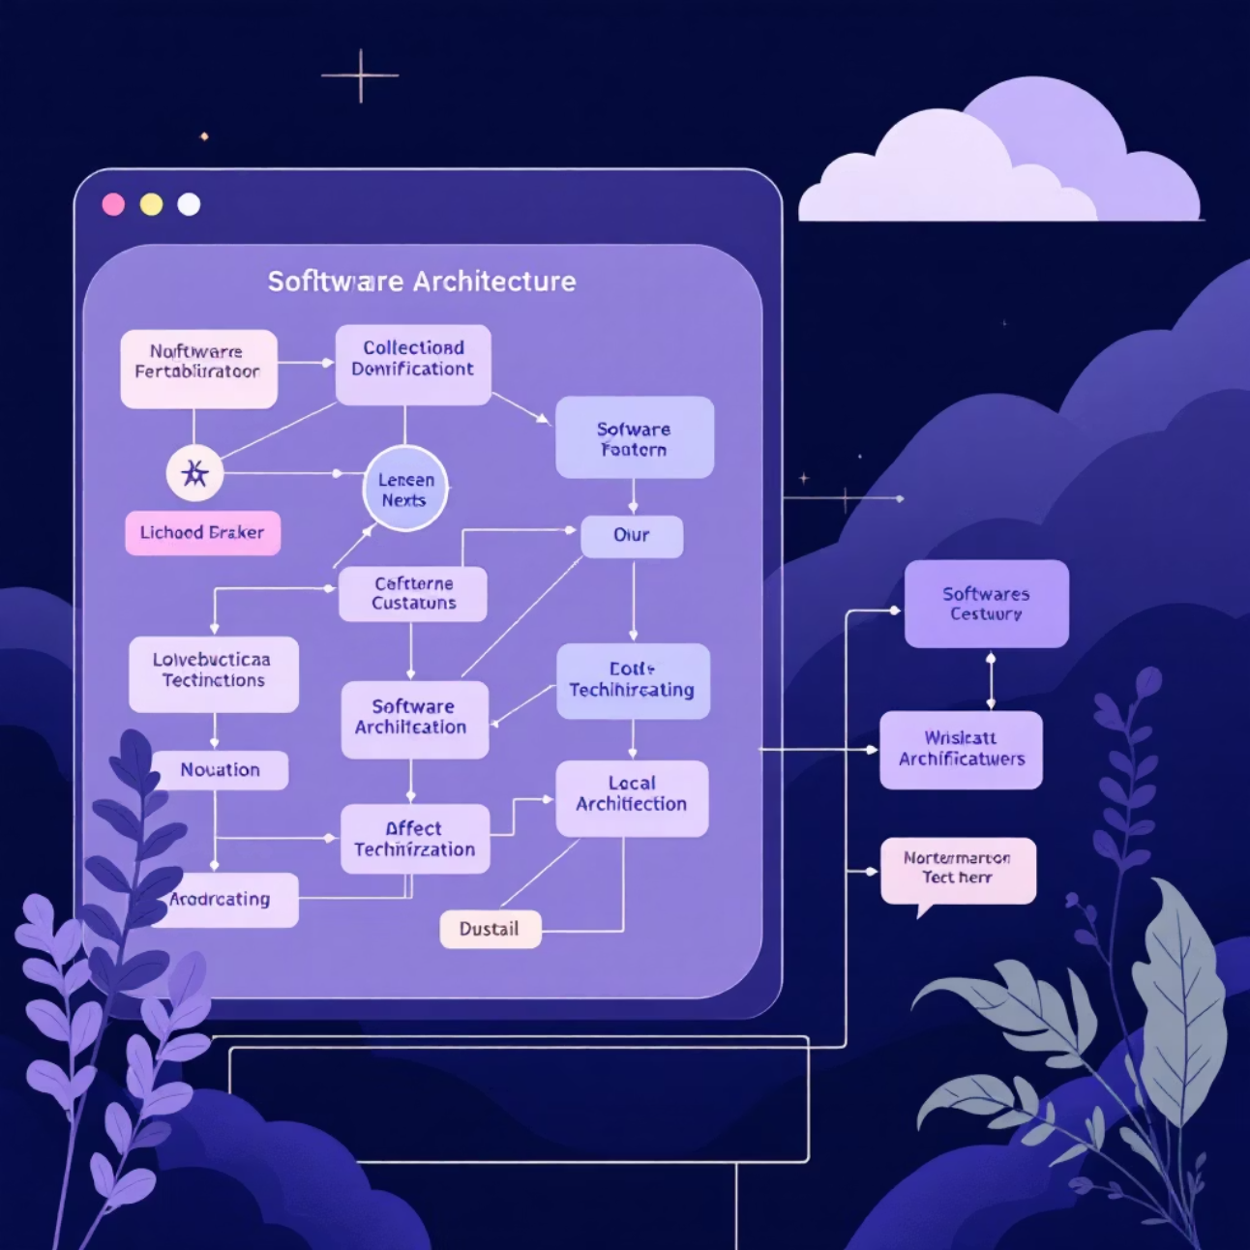
Framework de Desarrollo y Arquitectura Técnica
Ecosistema Tecnológico
Backend
Laravel 12 (MVC, API, Eloquent)
Frontend
Vite, Tailwind CSS, JS Vanilla
Base de Datos
MySQL/SQLite (Desarrollo)
Imágenes
Supabase Storage
Integraciones
PayPal (Servicio encapsulado)
Gestión
Trello (Tareas), GitHub (Repositorio)
La elección de Laravel 12 asegura estabilidad, madurez y escalabilidad futura, permitiendo una rápida implementación.

Slide 9
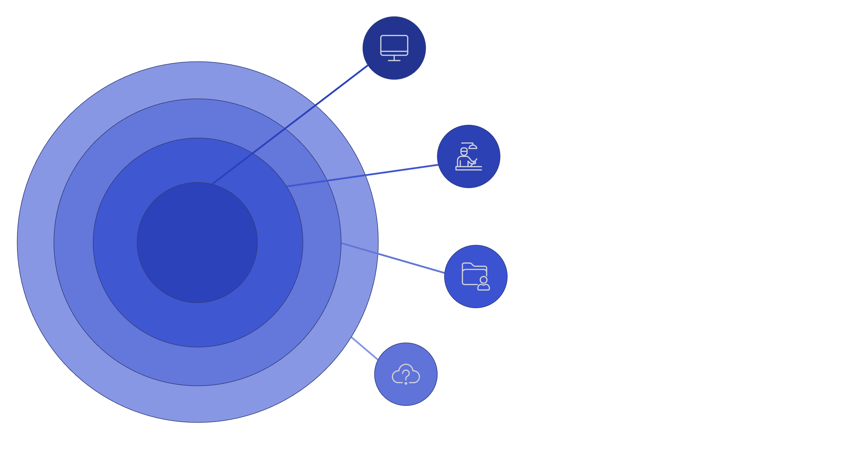



Estructura de la Solución: Capas y Componentes
Capa de Presentación
Blade y Tailwind, UI.
Capa de Aplicación
Controladores, validaciones, CartManager.
Capa de Dominio/Datos
Modelos Eloquent y seeds.
Servicios Externos
Supabase y PayPal integrados.
La arquitectura separa responsabilidades para aumentar la mantenibilidad y permitir la encapsulación de servicios externos.
Capa de Presentación: Templates Blade y componentes compartidos.
Capa de Aplicación: Controladores, manejo de solicitudes y lógica de negocio (ej. CartManager).
Capa de Dominio: Modelos Eloquent con lógica de datos y relaciones.

Slide 10
Modelo Entidad-Relación (E/R): La Base de Datos
La estructura de la base de datos está diseñada para soportar tanto el flujo de ventas como la gestión interna del taller. Punto de Inserción de Imagen Personalizada
Usuarios y Pedidos (1:N)
users (roles, info contacto) se relacionan con orders.
Órdenes y Detalles (1:N)
orders contienen múltiples order_items (productos, opciones, precios).
Productos y Variantes (1:N)
products gestionan product_variants e product_images.
Direcciones Geográficas
users tienen user_addresses ligadas a regions y communes (para Chile).

Slide 11
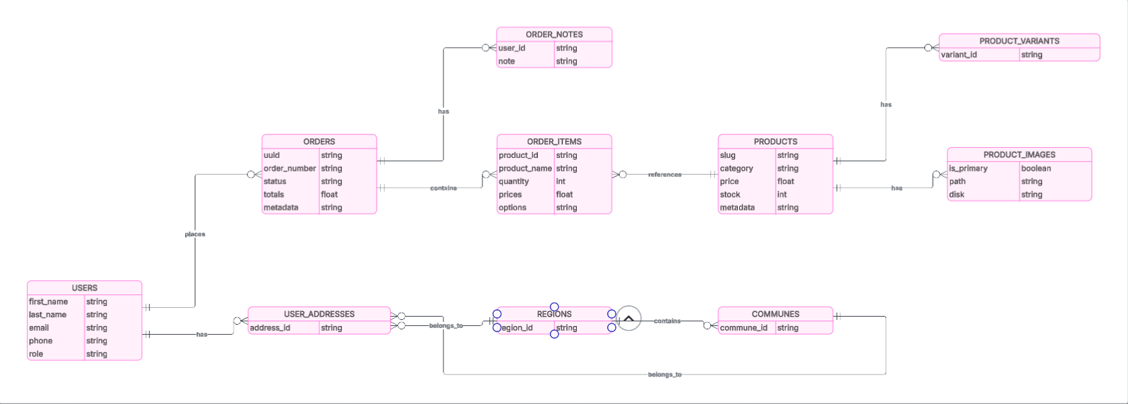

Slide 12






Cronograma (Octubre – Noviembre)
El proyecto sigue un enfoque ágil adaptado, con hitos académicos claros y entregas incrementales en 6 semanas.
Semana 1
Análisis, Diseño UX/UI, Definición de Arquitectura y Backlog inicial.
Semana 2
Implementación de Catálogo, Autenticación y Estructura Base de Laravel.
Semana 3
Carrito, Checkout, Direcciones Chilenas e integración con PayPal Sandbox.
Semana 4
Panel Admin (Productos/Pedidos), Dashboard de Métricas y Reportes.
Semana 5
Pulido de UI, Contenidos, Pruebas Funcionales y Corrección de errores.
Semana 6
Documentación Final, Presentación y Plan de Pruebas para la Evaluación.

Slide 13
CONCLUSION
Se logró crear una plataforma funcional y atractiva para mostrar productos de crochet
Se fortaleció la presencia digital del emprendimiento mediante un sitio moderno y accesible
El diseño del sitio refleja la esencia artesanal y estética del crochet

